Slide 1
Лекция 22.
Русская философия XVIII–XIX вв.
Дёмин Илья Вячеславович
профессор, доктор философских наук

Slide 2
ФИЛОСОФИЯ
Важная составная часть национальной духовной культуры
Философия неразрывно связанна с национальным языком, историй и культурой народа
Обращена к античным, греческим истокам
2

Slide 3
ПРОБЛЕМА НАЧАЛА
РУССКОЙ ФИЛОСОФИИ
Вопрос о начале и идейном своеобразии русской философии является остро дискуссионным
3

Slide 4
ПРОБЛЕМА НАЧАЛА
РУССКОЙ ФИЛОСОФИИ
До начала 19 века русская философская мысль носила по преимуществу подражательный характер
Развивалась под сильным влиянием западных философских и богословских традиций, в напряжённом диалоге с ними
4

Slide 5
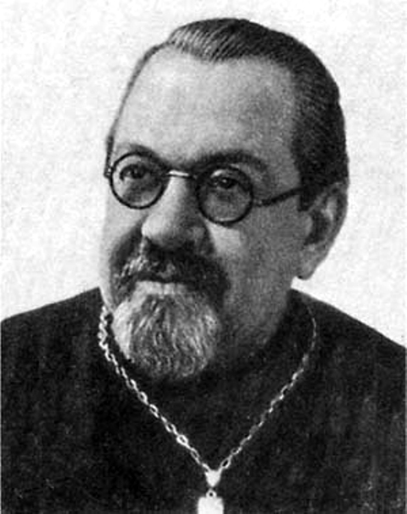
ПРОБЛЕМА НАЧАЛА
РУССКОЙ ФИЛОСОФИИ
ВАСИЛИЙ ВАСИЛЬЕВИЧ ЗЕНЬКОВСКИЙ
«Понятие “влияния” может быть применимо лишь там, где имеется налицо хоть какая-нибудь доля самостоятельности и оригинальности – без этого невозможно говорить о влиянии: нельзя же влиять на пустое место»
http://www.litopys.net/ru/thisday/month/7/day/17/id/4825
5

Slide 6
ДВА ПОНЯТИЯ
«Русская философия» - общее проблемно-тематическое поле
«Философия в России» - всё, что написано на философские и околофилософские темы на русском языке
6

Slide 7
ПРОБЛЕМА НАЧАЛА
РУССКОЙ ФИЛОСОФИИ
Период предыстории с XI по XVII вв.
7

Slide 8
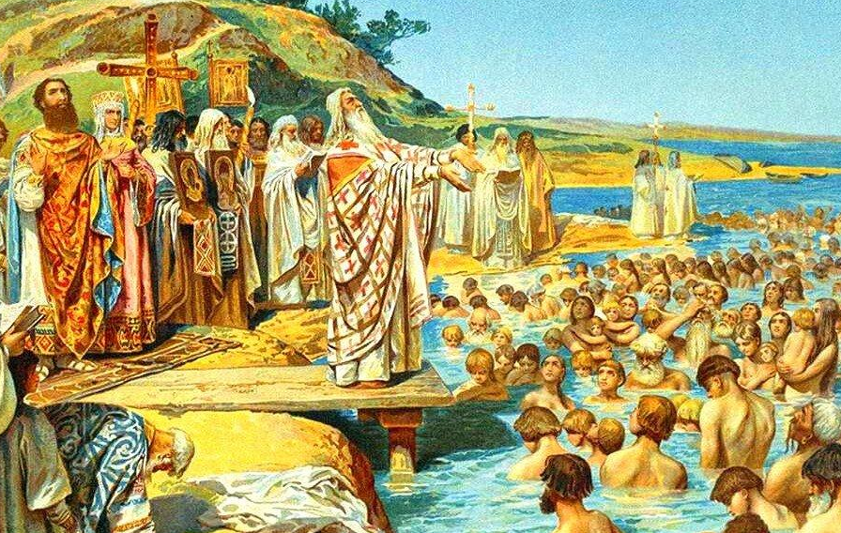
ЗАРОЖДЕНИЕ ФИЛОСОФСКОЙ МЫСЛИ
НА РУСИ
ПРИНЯТИЕ ХРИСТИАНСТВА
988 г.
Идеи о противостоянии духа и плоти, добра и зла
Концепция векторного, эсхатологического, т.е. исторического времени
Идея личной моральной ответственности
8

Slide 9
СРЕДНЕВЕКОВАЯ РУССКАЯ
ФИЛОСОФСКАЯ МЫСЛЬ
Фактически отрезана от античного (греческого и римского) философского наследия
9

Slide 10
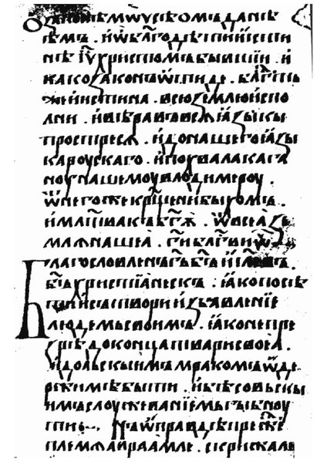
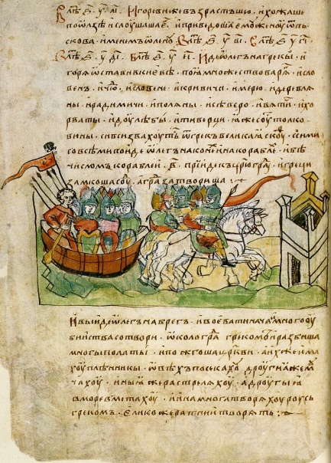
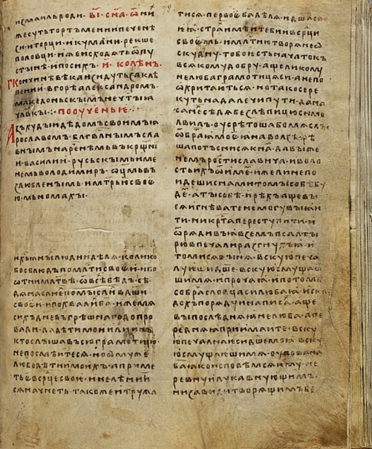
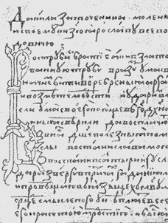
РАННИЕ СОЧИНЕНИЯ
Слово о законе
и благодати
Повесть
временных
лет
Поучение
Владимира Мономаха
Моление
Даниила
Заточника
10

Slide 11
РУССКАЯ ФИЛОСОФСКАЯ МЫСЛЬ
В XVII ВЕКЕ
Переход от средневекового типа мышления к новоевропейскому
Сближение отечественной культуры с западноевропейской
Церковный раскол
11

Slide 12
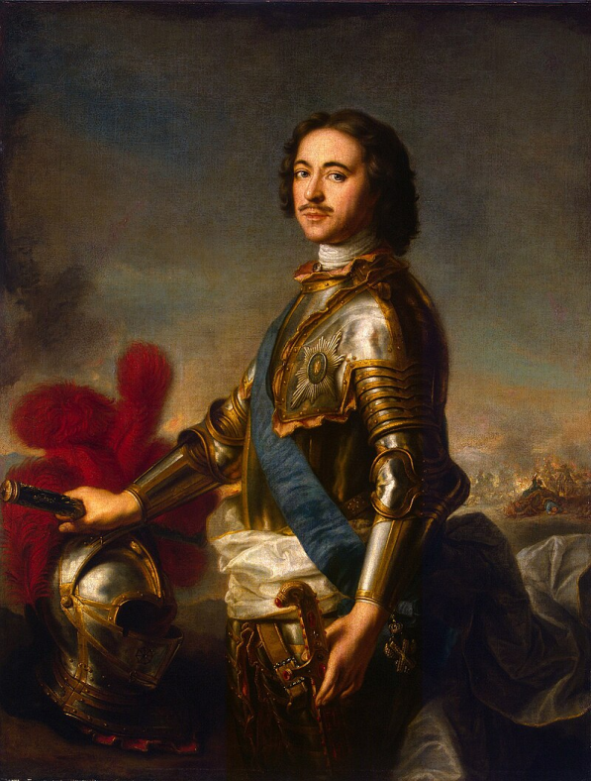
КУЛЬТУРНЫЙ ПЕРЕВОРОТ XVIII СТОЛЕТИЯ
РЕФОРМЫ ПЕТРА I
Открыли для России западноевропейское культурное, в том числе и философское наследие
12

Slide 13
РУССКАЯ ФИЛОСОФИЯ
В XIX ВЕКЕ
Общество любомудрия – литературно-философский кружок, собиравшийся в Москве в 1823 -1825 гг.
Интересовались немецкой идеалистической философией
13

Slide 14
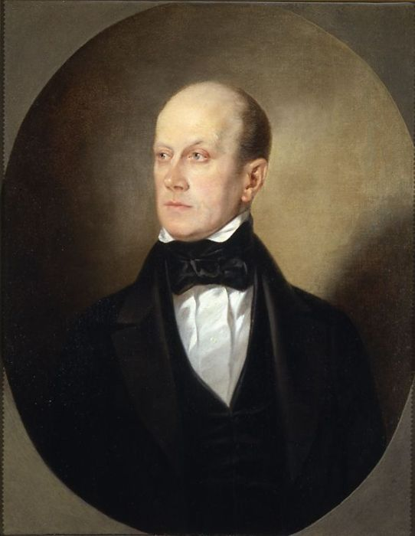
СПОР ЗАПАДНИКОВ И СЛАВЯНОФИЛОВ
ПЁТР ЯКОВЛЕВИЧ ЧААДАЕВ
(1794-1856)
Первый самостоятельный русский философ
«Философические письма»
14

Slide 15
СПОР ЗАПАДНИКОВ И СЛАВЯНОФИЛОВ
Славянофилы:
Алексей Степанович Хомяков
Иван Васильевич Киреевский
Константин Сергеевич Аксаков
Юрий Федорович Самарин
Западники:
Виссарион Григорьевич Белинский
Константин Дмитриевич Кавелин
Борис Николаевич Чичерин
15

Slide 16
СПОР ЗАПАДНИКОВ И СЛАВЯНОФИЛОВ
Вектор западничества - от Шеллинга и Гегеля – к материализму Фейербаха и Маркса, к позитивизму Конта
Вектор славянофильства – от Шеллинга и Гегеля – к наследию восточных Отцов Церкви
16

Slide 17
СПОР ЗАПАДНИКОВ И СЛАВЯНОФИЛОВ
Ни западничество, ни славянофильство не были философскими направлениями, философскими школами
Спор был по преимуществу историческим, историософским и общемировоззренческим
17

Slide 18
Полемика западников и славянофилов стала определяющим событием для формирования проблемного поля отечественной философской мысли в XIX веке
18

